Slide 1
CÂU HỎI ÔN TẬP
1. Động cơ điện 1 pha, đầu dây C được gọi là đầu dây ................
của cuộn dây chính (cuộn chạy)
B. của cuộn dây khởi động (cuộn đề)
C. chung
D. của tụ điện
2. Quá trình chuyển hóa năng lượng trong máy biến áp như sau:
1. Đường sức từ móc vòng sang cuộn dây thứ cấp,
2. Cho dòng điện vào cuộn dây sơ cấp,
3. Dòng điện qua cuộn dây sinh ra từ trường,
4. Cuộn thứ cấp có dòng điện cảm ứng
A. 1 – 2 – 3 – 4
B. 4 – 3 – 2 – 1
C. 2 – 3 – 1 – 4
D. 3 – 1 – 4 – 2

Slide 2
CÂU HỎI ÔN TẬP
3. Một máy biến áp có dòng điện định mức sơ cấp là 10A, điện áp sơ cấp định mức là 220V. Công suất định mức S_{đm} của máy biến áp bằng:
A. 2200 W B. 2,2 KW C. 22 KV D. 2,2 KVA
4. Khi kiểm tra các đồ dùng điện ta phải kiểm tra:
I - Sự cách điện với vỏ kim loại. II - Dây dẫn điện vào đồ dùng.
III - Sự hoạt động của đồ dùng.
A. I, II B. II, III C. I, III D. I, II, III
5. Máy biến áp có U₁< U₂ được gọi là máy biến áp tăng áp. Khi đó:
A. f₁< f₂ B. N₁= N₂
C. N₁< N₂ D. N₁> N₂

Slide 3
CÂU HỎI ÔN TẬP
6. Hiệu suất máy biến áp:
A. η = P_{vào}/P_{ra} B. η = P_{ra}/P_{vào}
C. η = I_{vào}/I_{ra} D. η = U_{ra}/U_{vào}
7. Ở máy biến áp nếu tăng điện áp lên k lần thì cường độ dòng điện sẽ?
A. Tăng 2k lần B. Giảm k lần
C. Tăng k lần D. Không thay đổi
8. Khi nối đất thì điện trở dây nối đất ………
A. càng nhỏ càng tốt. B. càng lớn càng tốt.
C. lớn hay nhỏ không quan trọng. D. tuỳ trường hợp

Slide 4
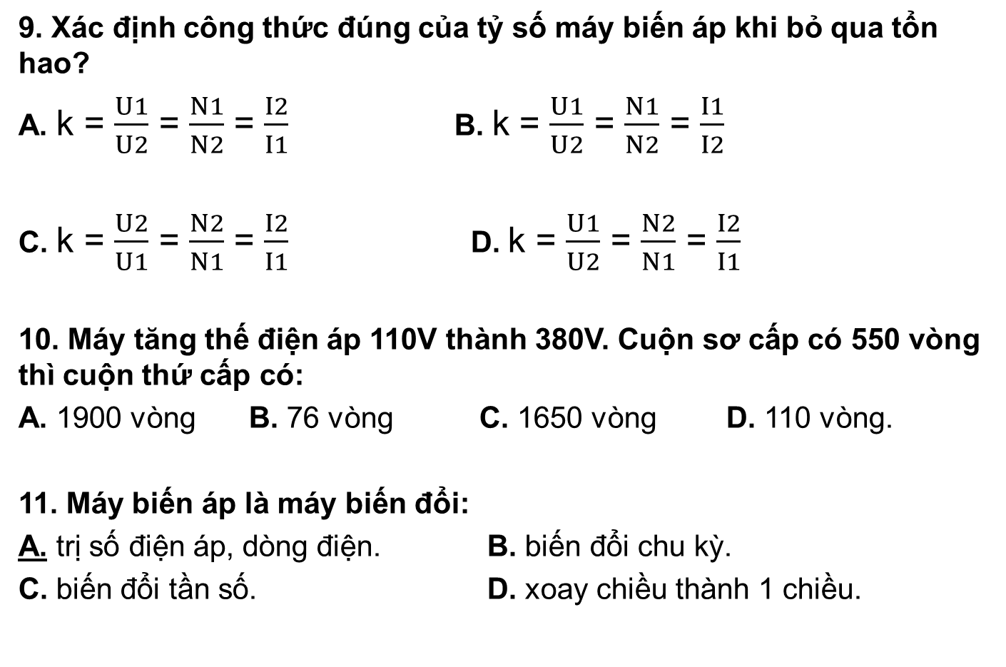
CÂU HỎI ÔN TẬP
9. Xác định công thức đúng của tỷ số máy biến áp khi bỏ qua tổn hao?
A. k = $\frac{U1}{U2}$ = $\frac{N1}{N2}$ = $\frac{I2}{I1}$ B. k = $\frac{U1}{U2}$ = $\frac{N1}{N2}$ = $\frac{I1}{I2}$
C. k = $\frac{U2}{U1}$ = $\frac{N2}{N1}$ = $\frac{I2}{I1}$ D. k = $\frac{U1}{U2}$ = $\frac{N2}{N1}$ = $\frac{I2}{I1}$
10. Máy tăng thế điện áp 110V thành 380V. Cuộn sơ cấp có 550 vòng thì cuộn thứ cấp có:
A. 1900 vòng B. 76 vòng C. 1650 vòng D. 110 vòng.
11. Máy biến áp là máy biến đổi:
A. trị số điện áp, dòng điện. B. biến đổi chu kỳ.
C. biến đổi tần số. D. xoay chiều thành 1 chiều.

Slide 5
CÂU HỎI ÔN TẬP
12. Để an toàn người sử dụng và điều khiển máy thì thiết bị cần phải:
A. Nối đất bảo vệ hoặc nối trung tính B. Sử dụng điện áp thấp
C. Sử dụng điện áp một chiều D. Sử dụng dòng điện có cường độ nhỏ
13. Một máy biến áp có cuộn sơ cấp 1000 vòng và cuộn thứ cấp 500 vòng máy này là:
A. Tăng áp 2 lần B. Giảm áp 2 lần
C. Tăng áp 3 lần D. Giảm áp 3 lần
14. Máy biến áp giảm áp có số vòng dây quấn ở cuộn thứ cấp ........... số vòng dây quấn ở cuộn sơ cấp :
A. nhỏ hơn B. bằng
C. lớn hơn D. còn tuỳ trường hợp

Slide 6
CÂU HỎI ÔN TẬP
15. Tai nạn điện xảy ra thường do nguyên nhân sau:
I - Vi phạm khoảng cách an toàn với lưới điện cao áp và trạm biến áp
II - Do chạm trực tiếp vào vật mang điện
III - Do đến gần dây dẫn có điện bị đứt rơi xuống đất
IV - Nối vỏ của thiết bị bằng kim loại xuống đất
A. I, II B. II, III C. I, II, III D. I, II, III, IV
16. Động cơ điện 1 pha, đầu dây S được gọi là đầu dây ................
A. của cuộn dây chính (cuộn chạy)
B. Của cuộn dây khởi động (cuộn đề)
C. chung
D. của tụ điện
17. Thiết bị điện để lâu ngày mới sử dụng lại cần:
A. sấy khô B. bọc cách điện
C. thử chạm vỏ D. đưa điện thế thấp vào

Slide 7
CÂU HỎI ÔN TẬP
18. Hệ số máy biến áp K > 1 là:
A. Máy tăng áp. B. Không tăng, không giảm.
C. Máy giảm áp. D. Máy 3 pha.
19. Để phòng ngừa tai nạn điện ta phải:
I - Thực hiện các nguyên tắc an toàn khi sử dụng điện và sửa chữa điện
II - Giữ khoảng cách an toàn đối với đường dây điện.
III – Không sử dụng vật có điện.
IV – Bao phủ các phần tử sử dụng điện.
A. I, II B. II, III C. I, II, III D. I, II, III, IV
20. Một thiết bị điện có chữ viết tắt “AC”, nghĩa là sử dụng nguồn điện:
A. hai chiều. B. một chiều. C. ba chiều. D. xoay chiều

Slide 8
CÂU HỎI ÔN TẬP
21. Vai trò của đo lường điện trong nghề điện dân dụng là?
I - Xác định các thông số kỹ thuật. II - Phát hiện các vật liệu có từ.
III - Phát hiện các sai hỏng IV - Xác định trị số các đại lượng điện
A. I, II B. II, III C. I, II, III D. I, III, IV
22. Một máy biến áp cảm ứng có n = 3 vòng/v, U₁ = 220V, U₂ = 110V tổn thất điện áp khi có tải bằng 10% thì số vòng dây cuộn sơ cấp và thứ cấp là?
A. N₁= 220 vòng, N₂ = 110 vòng B. N₁= 660 vòng, N₂ = 330 vòng
C. N₁= 600 vòng, N₂ = 300 vòng D. N₁= 660 vòng, N₂ = 363 vòng

